Slide 1
. Проект : Они защищали Родину. Выполнили учащиеся 2-а класса Руководитель : Волынец Т.А.
Муниципальное бюджетное общеобразовательное учреждение
средняя общеобразовательная школа №1

Slide 2
Цель: узнать, кто из моих родственников защищал Родину в годы Великой отечественной войны.

Slide 3
Задачи:
расспросить членов семьи об участниках В.О. войны;
узнать о боевом маршруте защитника;
изучить награды воина;
создать презентацию и рассказать друзьям.

Slide 4
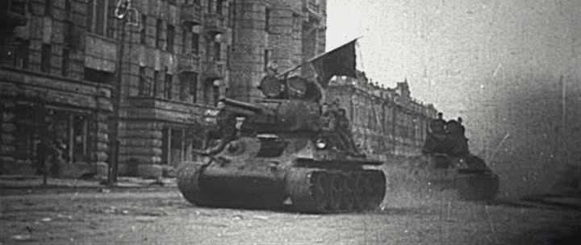
Чопоров Иван Федорович

Slide 5
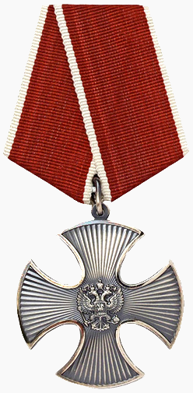
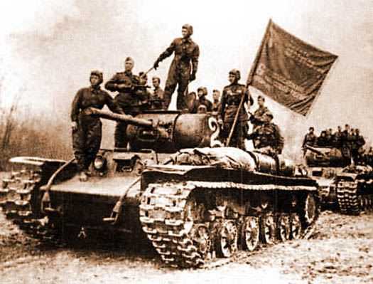
Битва на Курской дуге (5 июля-23 августа 1943 года).

Slide 6
Веисов Абла

Slide 7
15 декабря 1942 года был награждён медалью «За отвагу».

Slide 8
16 февраля 1943 года награждён орденом «Красной звезды».

Slide 9
18 декабря 1943 года награждён орденом «Славы 3 степени».

Slide 10
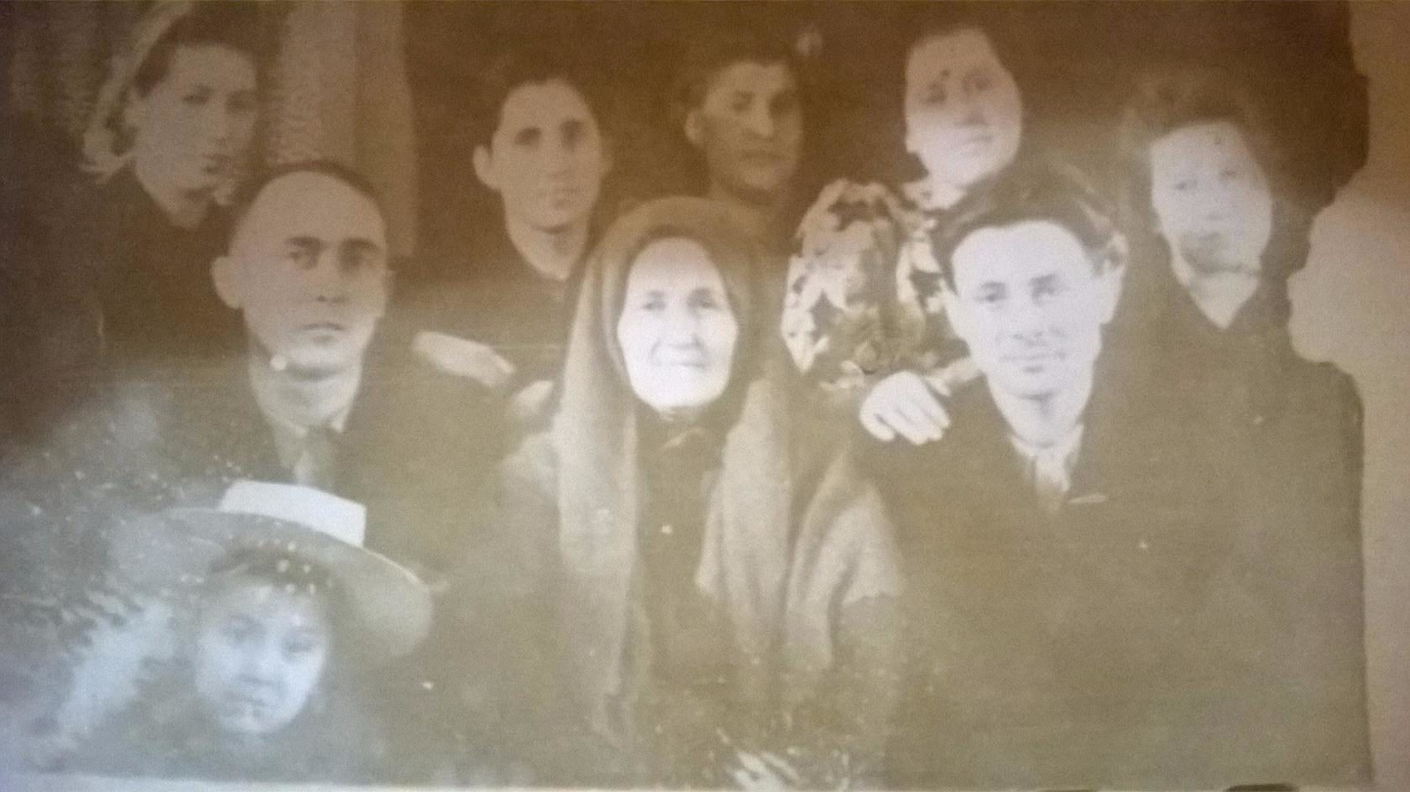
Семья

Slide 11
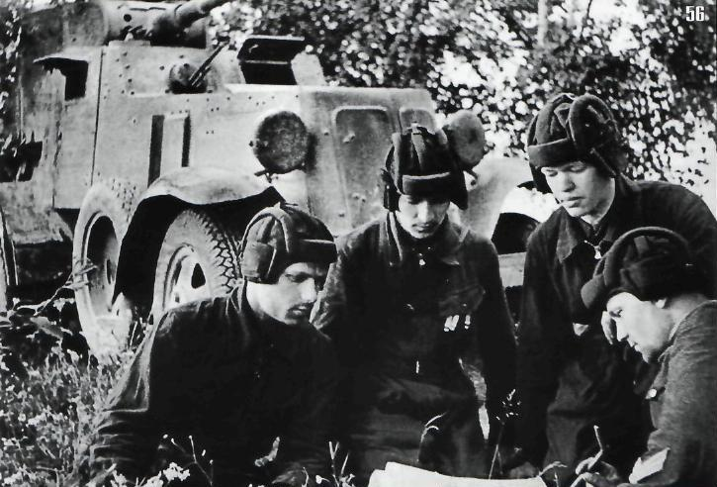
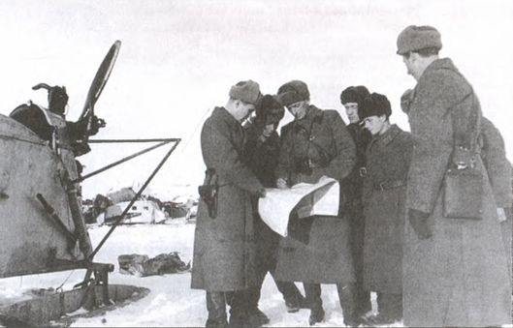
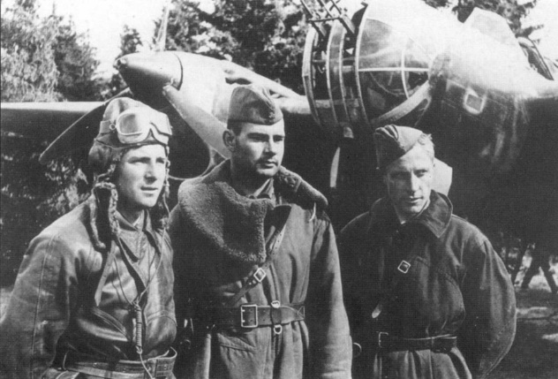
Алексеев Пётр Семёнович

Slide 12
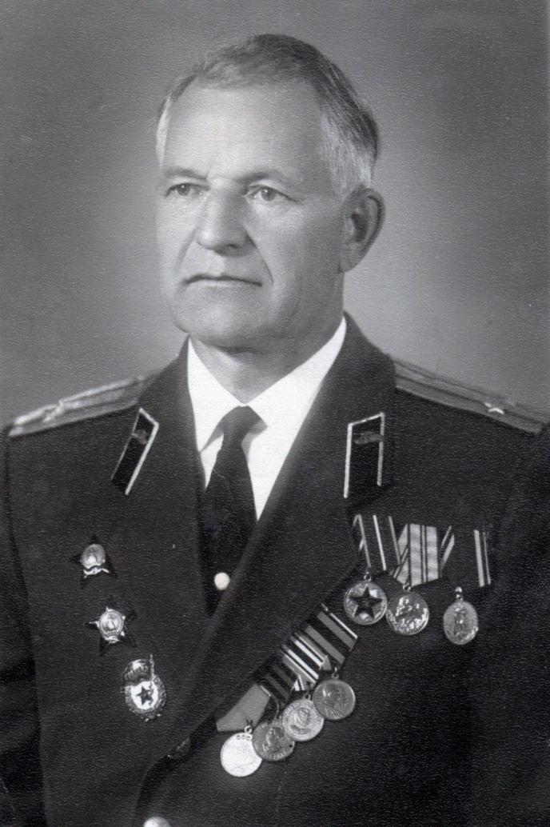
Алексеев Пётр Семёнович

Slide 13
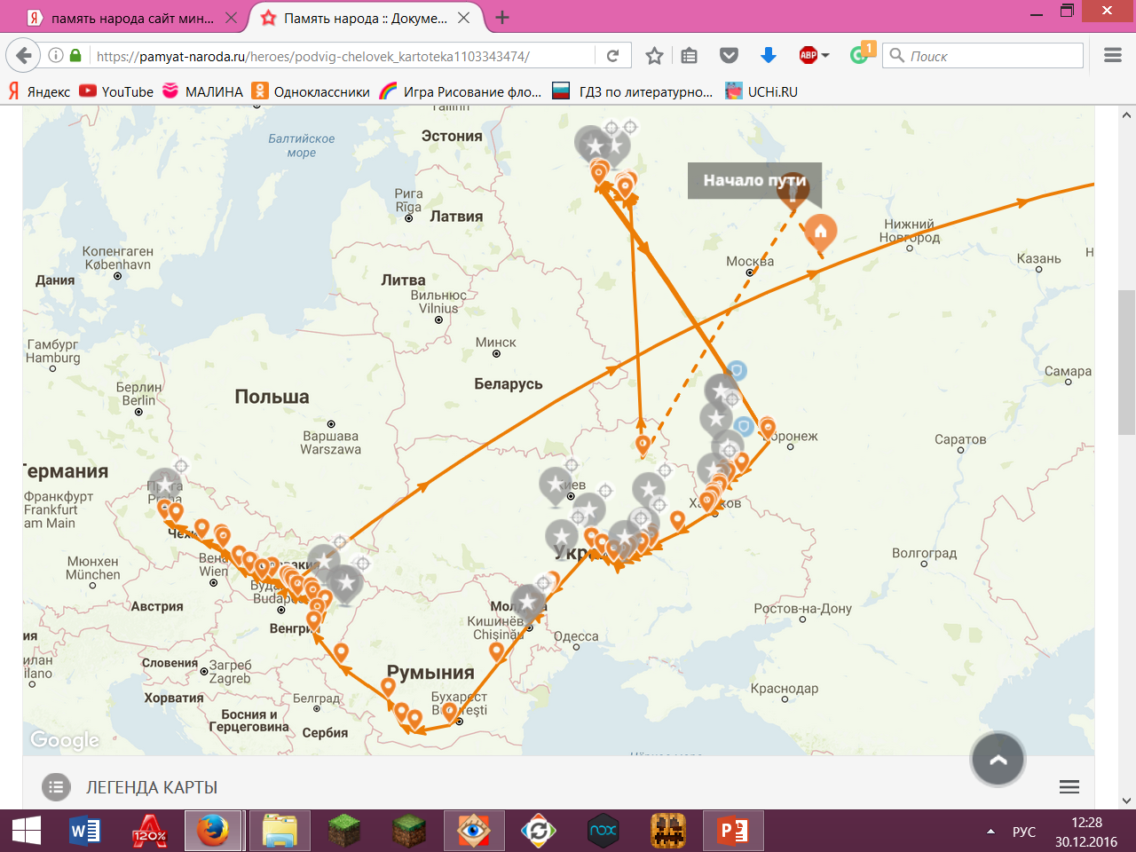
Боевой путь Алексеева П. С.

Slide 14
Награды Алексеева П.С.

Slide 15
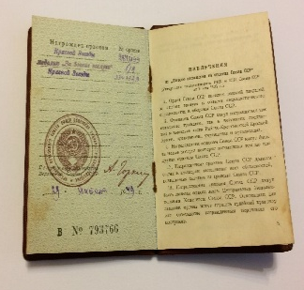
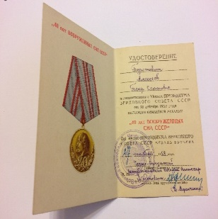
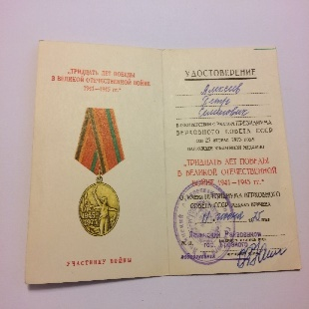
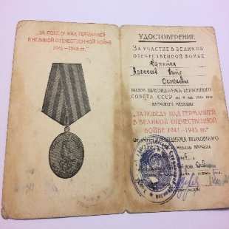
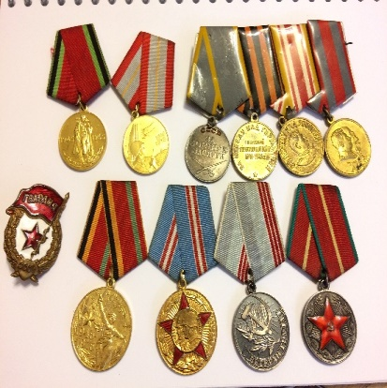
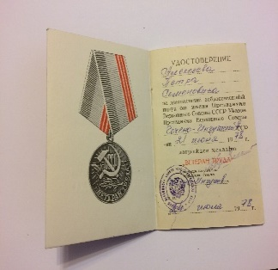
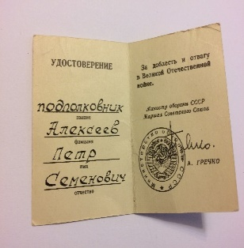
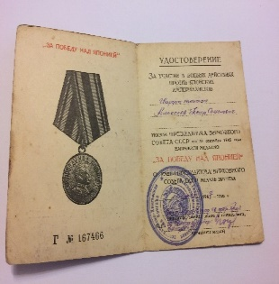
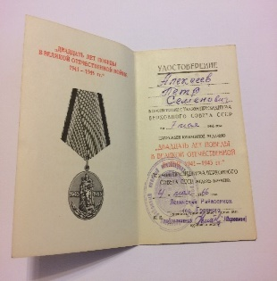
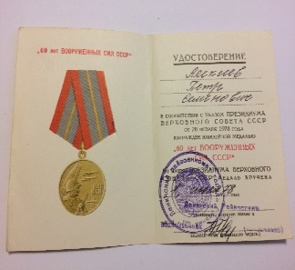
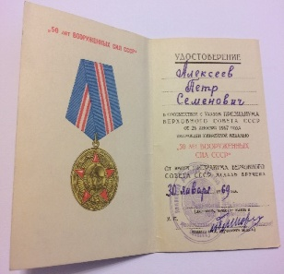
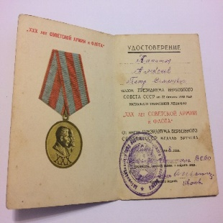
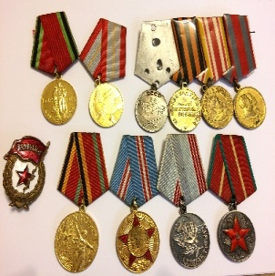
Награды Алексеева П.С.

Slide 16
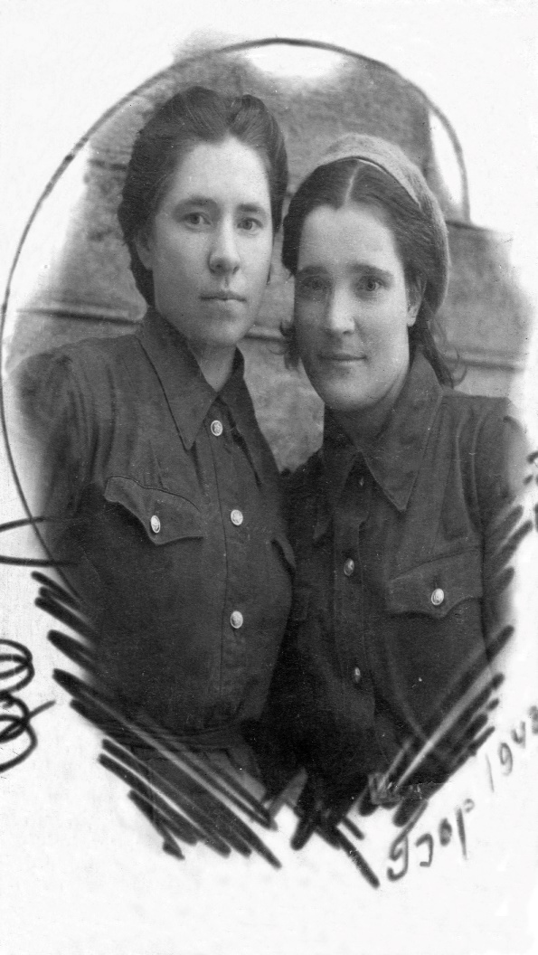
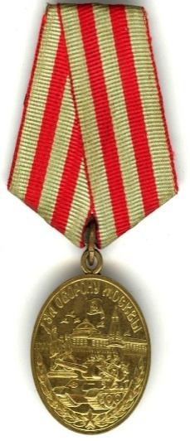
Белова Вера Ефимовна.

Slide 17
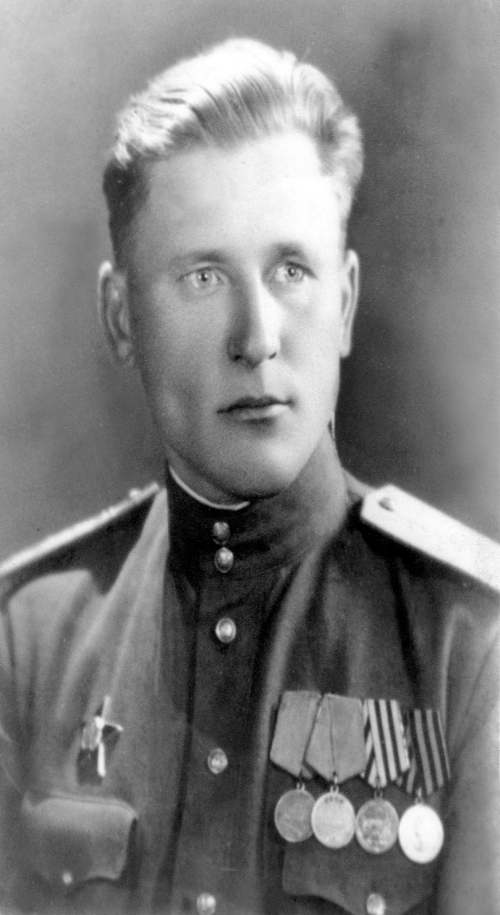
Белов Павел Федорович

Slide 18
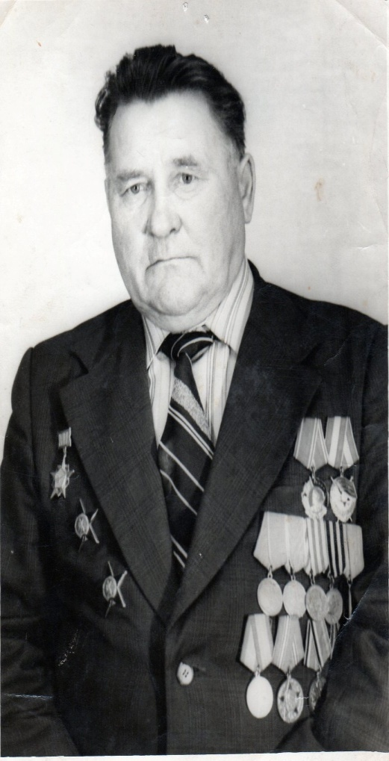
Белов П.Ф.

Slide 19
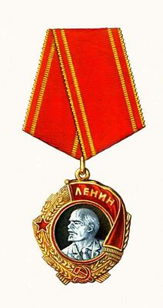
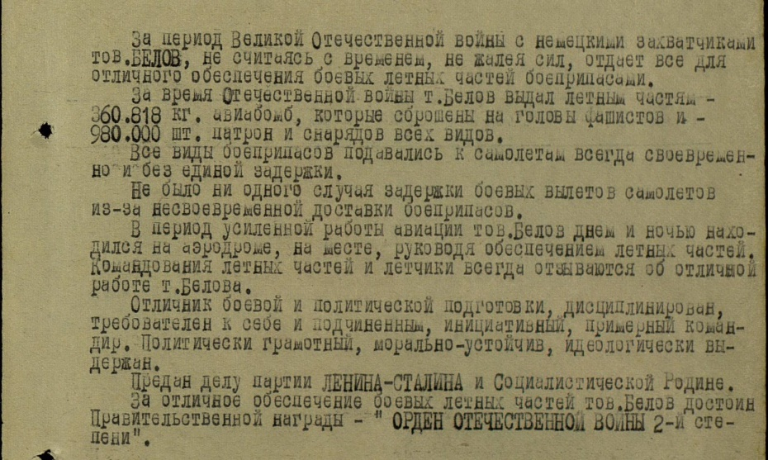
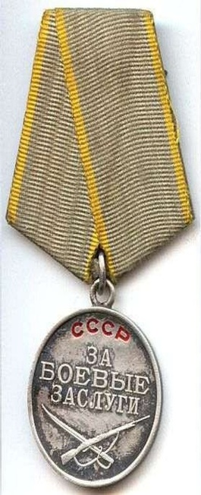
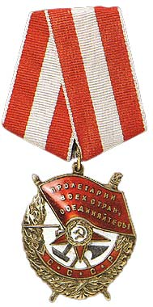
Награды моего прадедушки

Slide 20
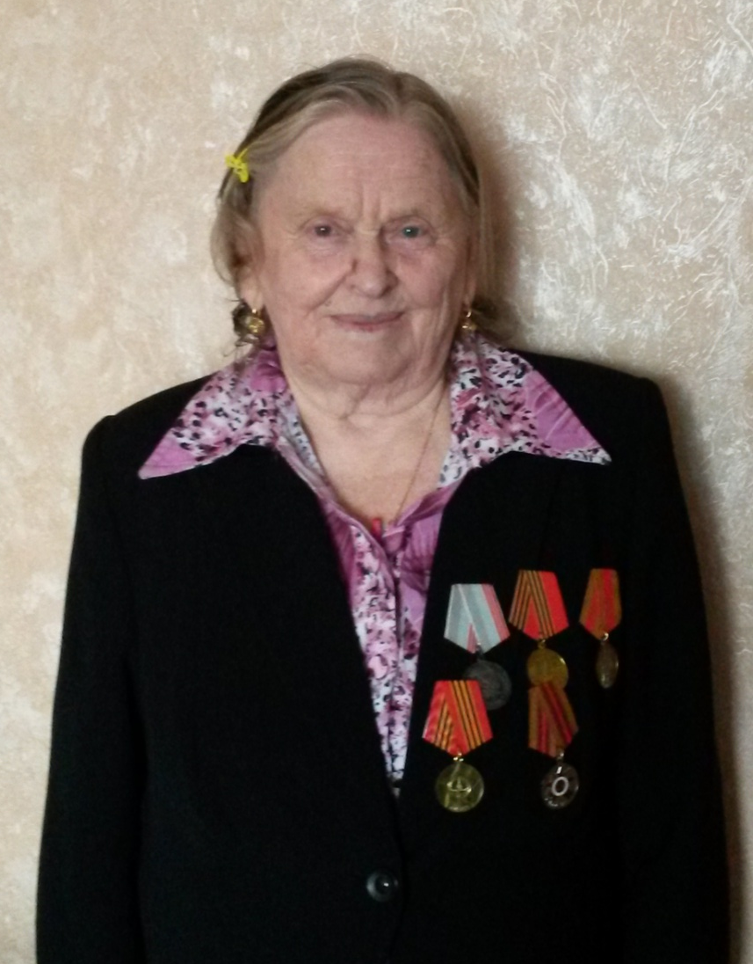
Стекольщикова Фаина Петровна

Slide 21
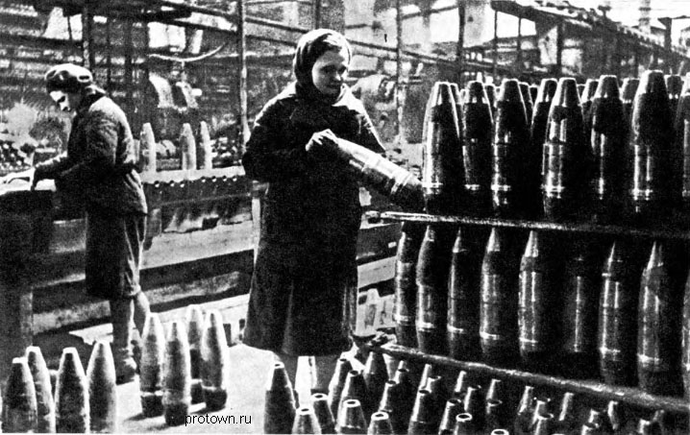
Стекольщикова Ф.П.
1943г.- 1954г.

Slide 22
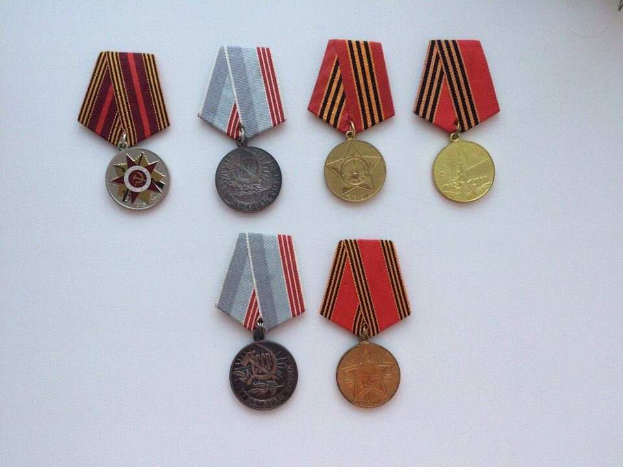
Награды Стекольщиковой Ф.П.

Slide 23
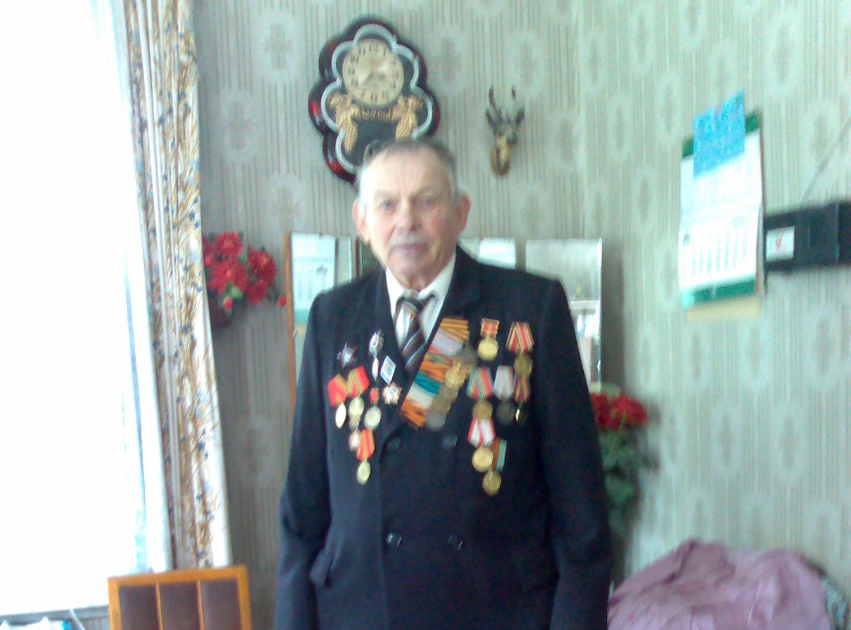
Веркеев Афанасий Иванович.

Slide 24
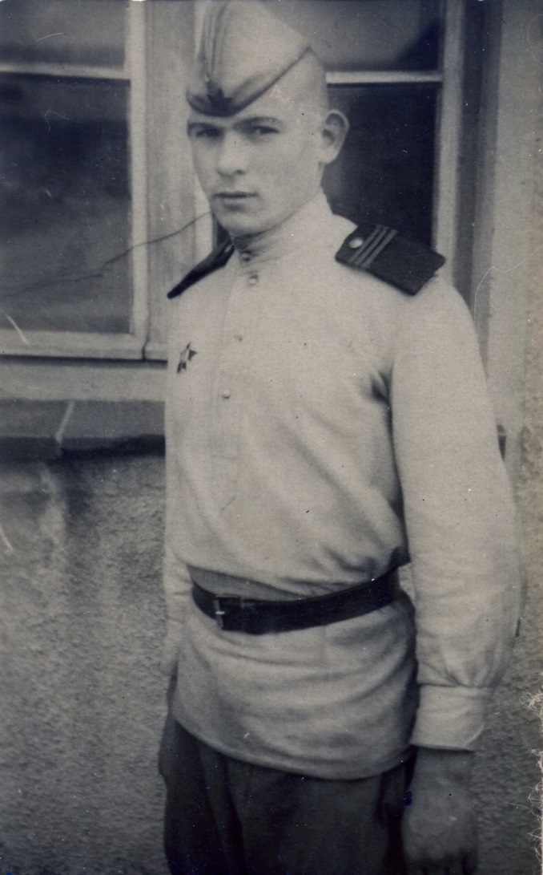
Веркеев А.И.

Slide 25
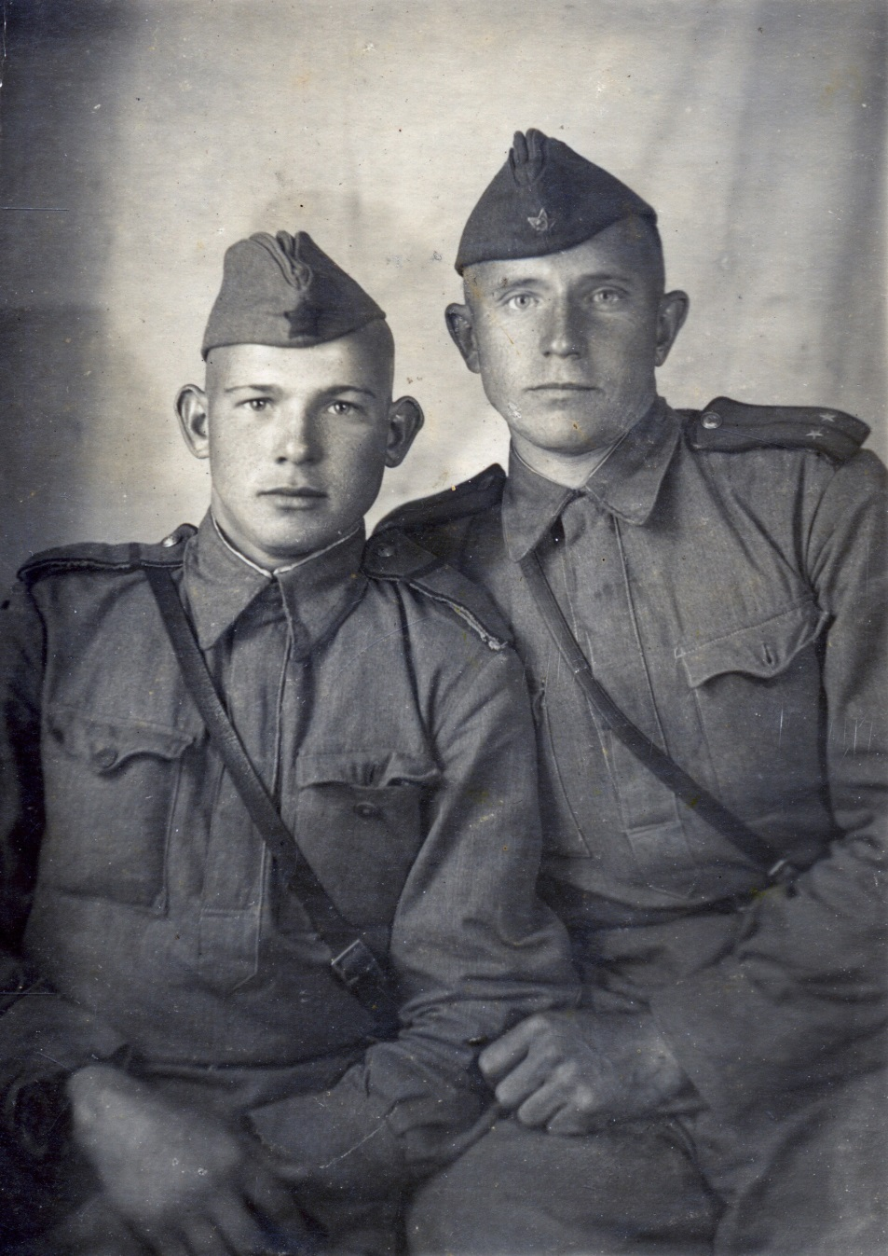
Веркеев А.И.

Slide 26
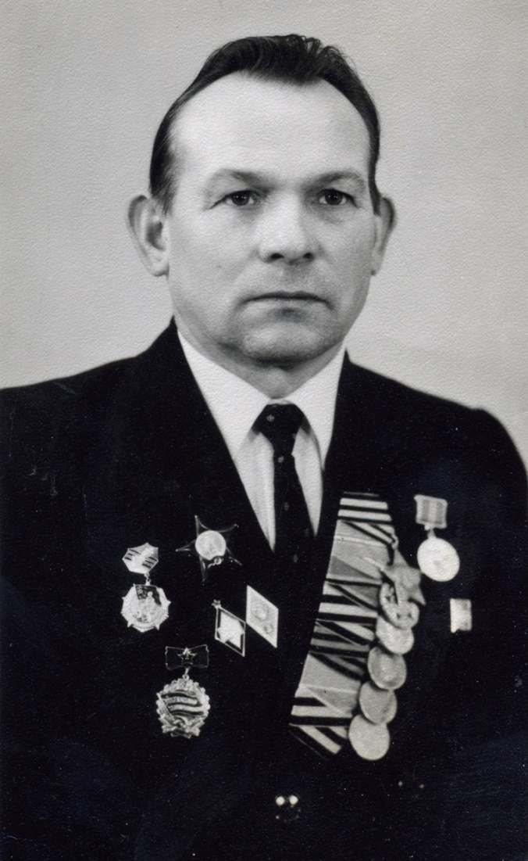
Награды Веркеева А.И..

Slide 27
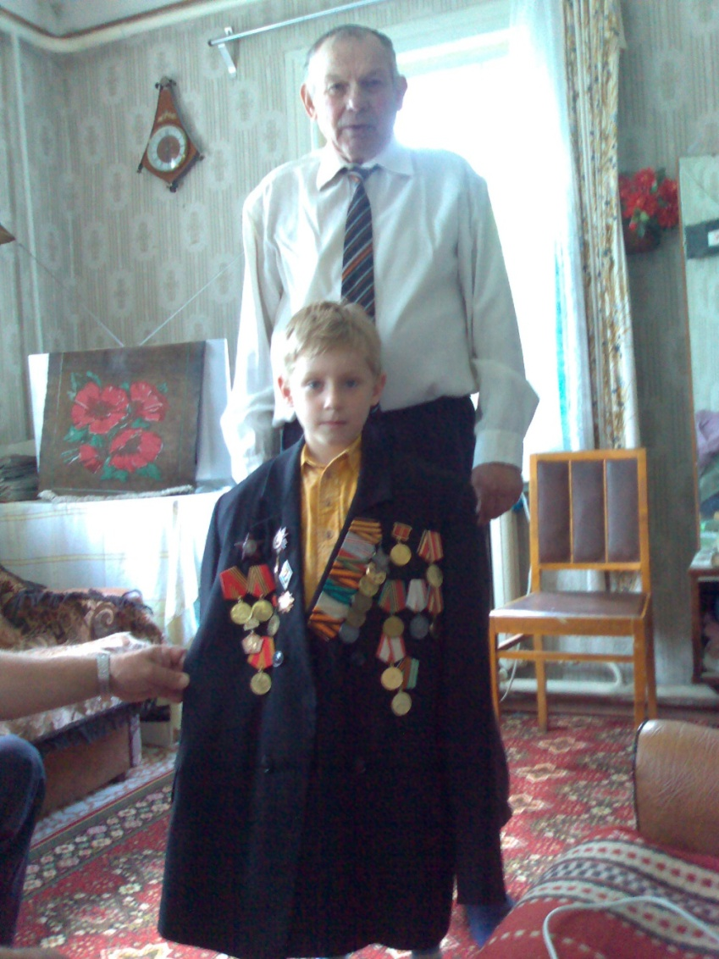
Веркеев А.И.

Slide 28
Логинов Виктор Андреевич

Slide 29
Логинов В.А..

Slide 30
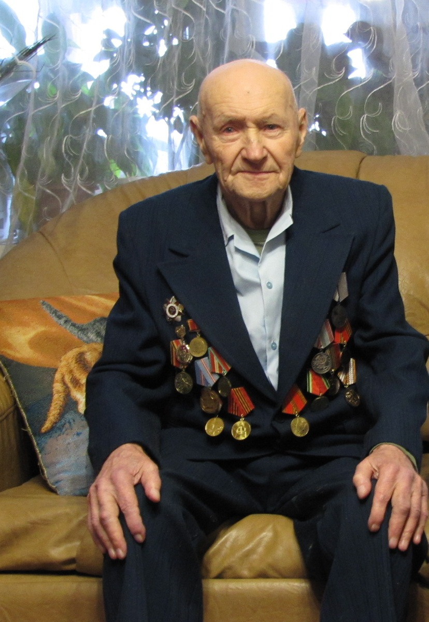
Волков Василий Фёдорович

Slide 31
Награды Волкова В.Ф.

Slide 32
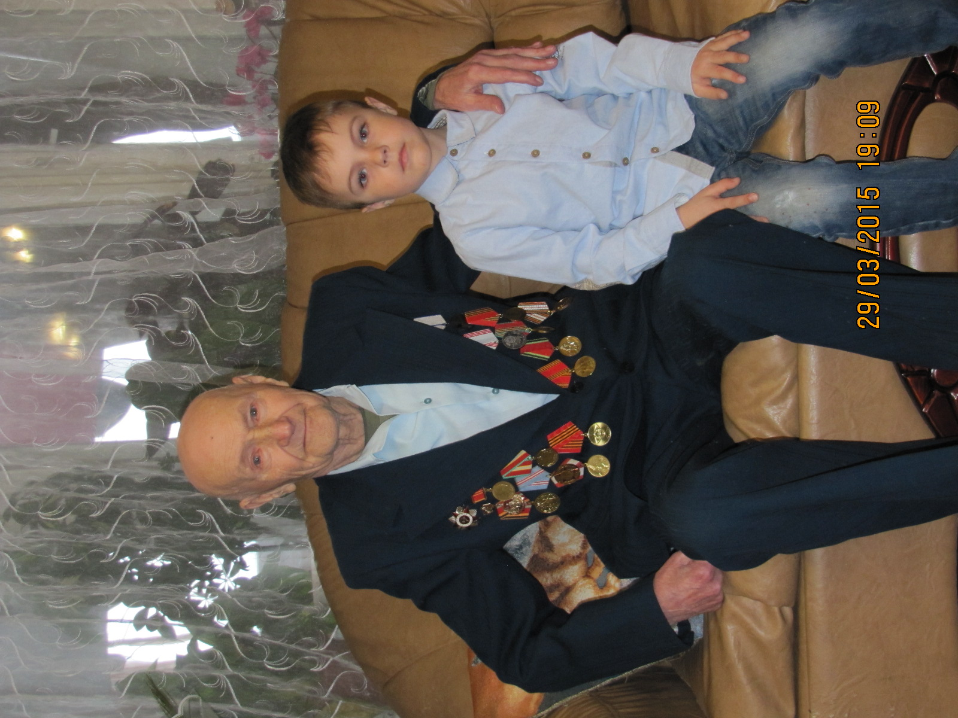
Бережно храним историю о войне

Slide 33
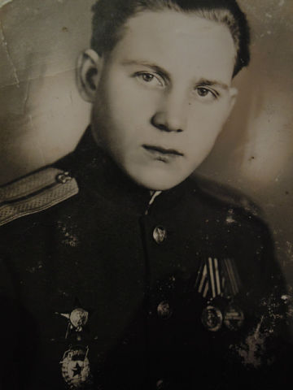
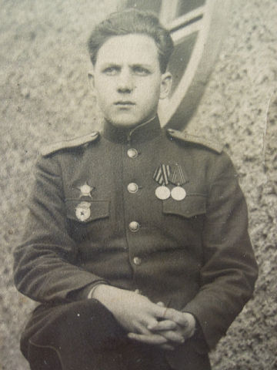
Протасов Михаил Васильевич.

Slide 34
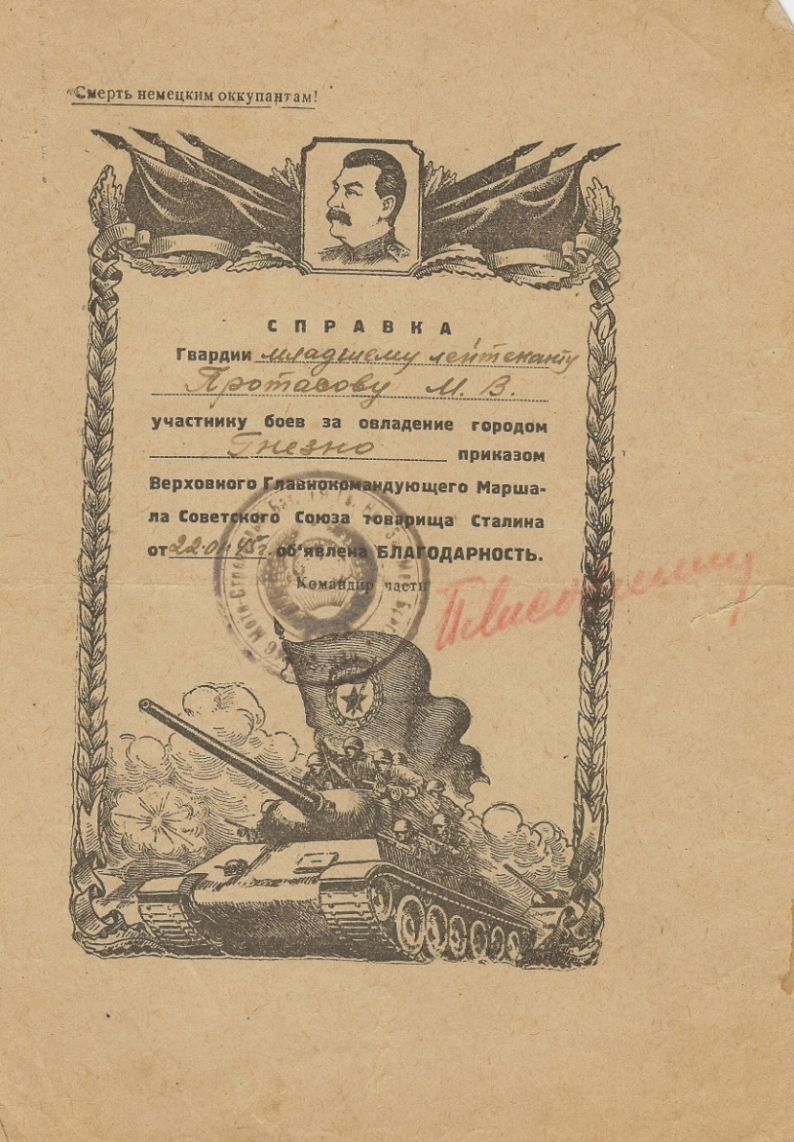
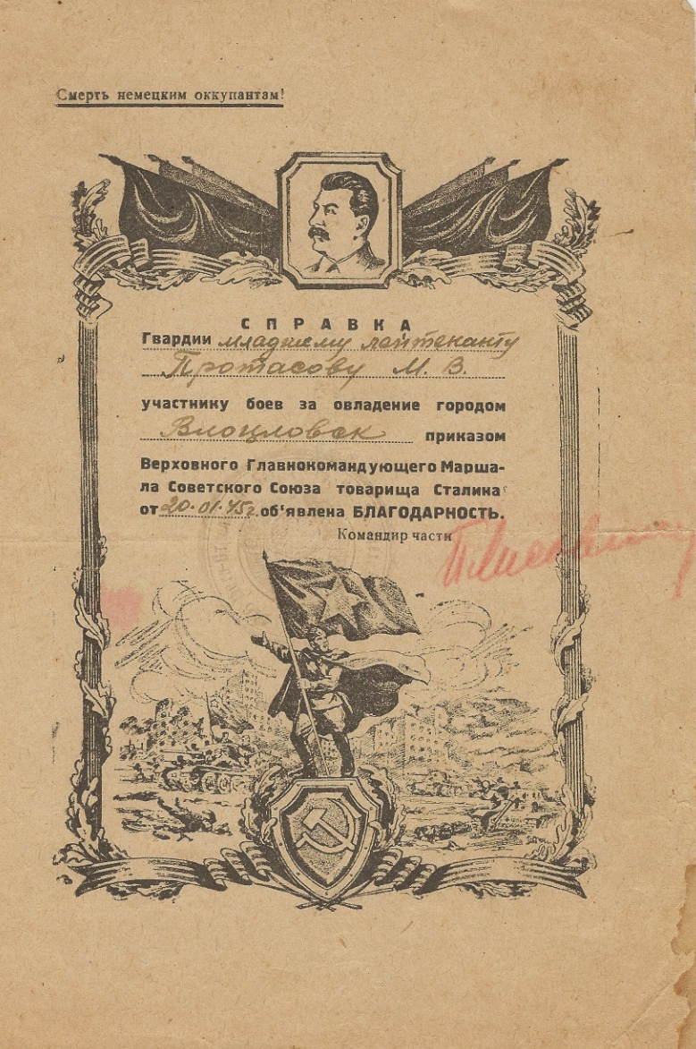
Благодарности Протасова М.В.

Slide 35
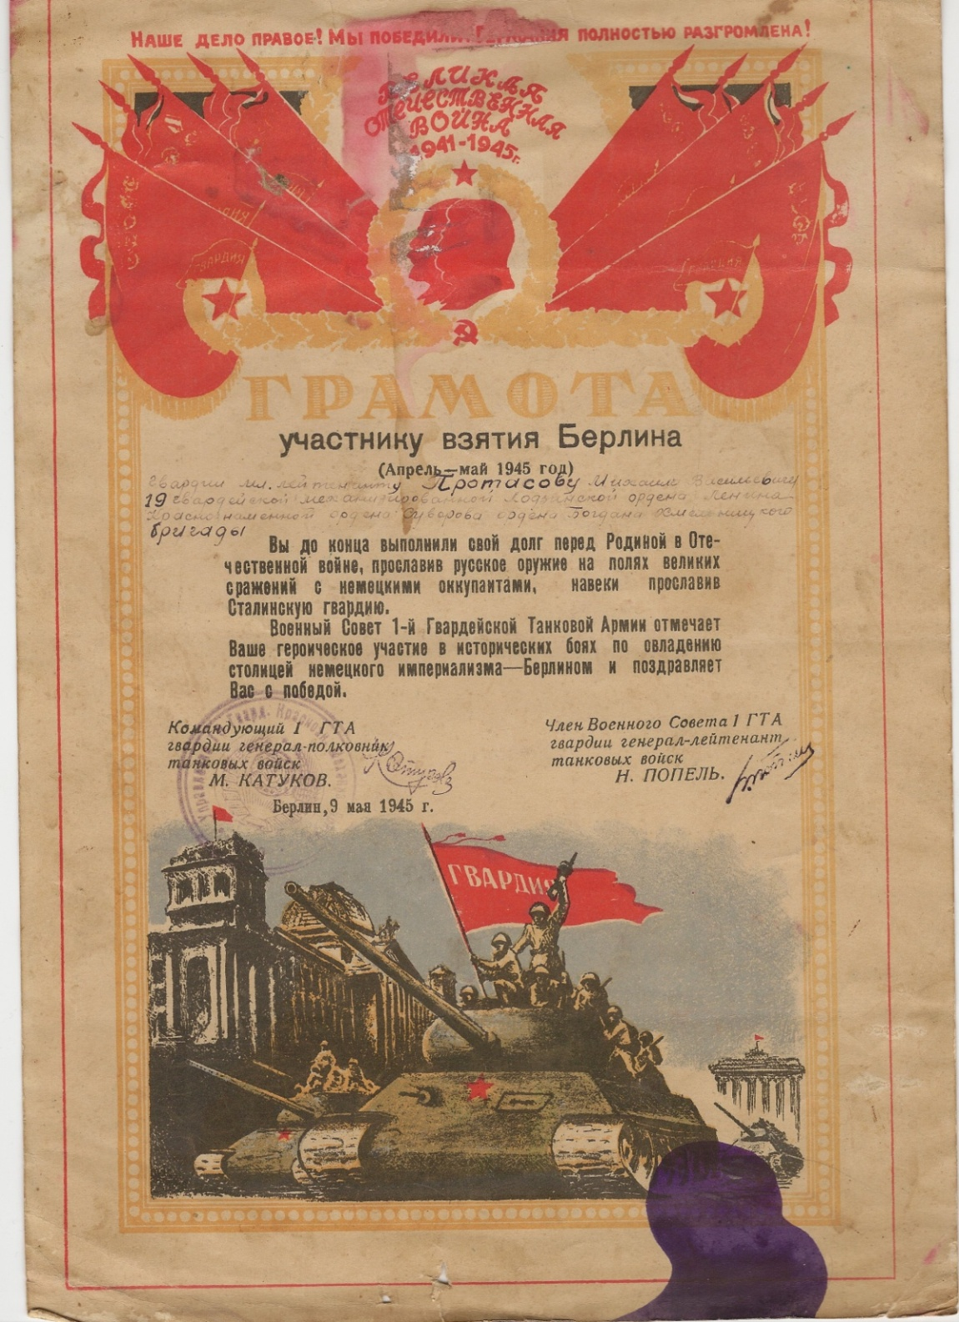
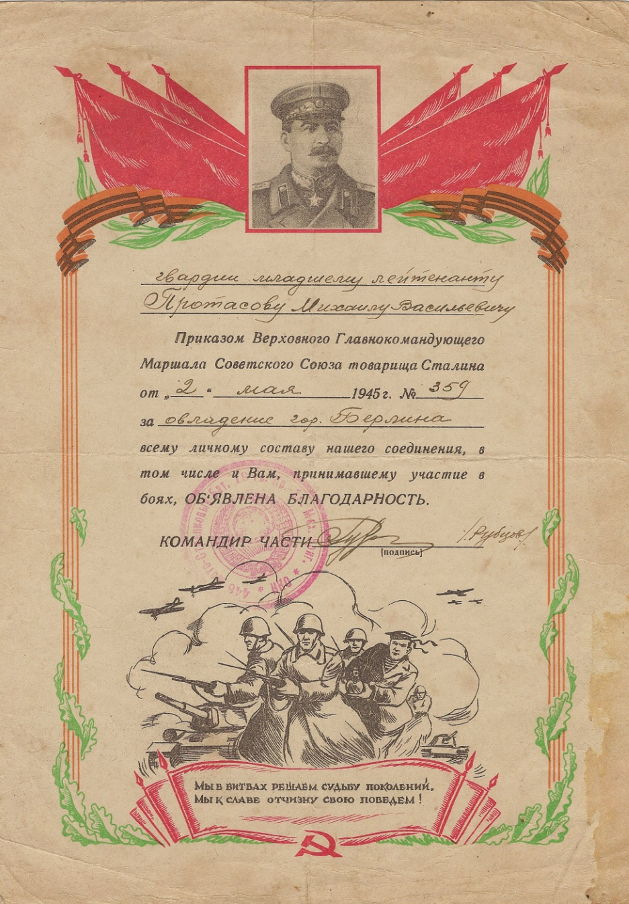
Грамота и благодарность за взятие г. Берлина.

Slide 36
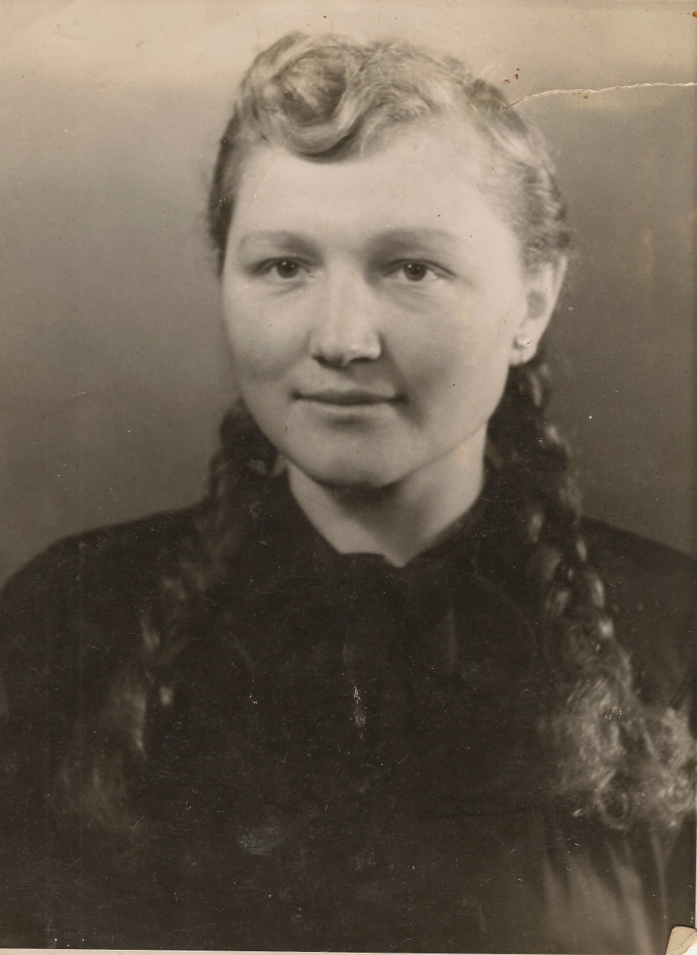
Протасова Анна Ивановна.

Slide 37
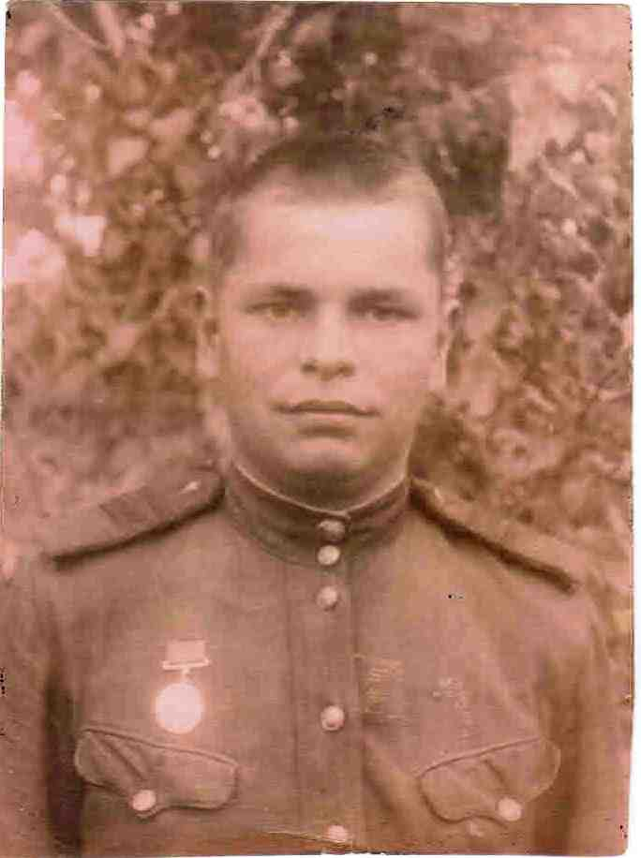
Горохов
Семен Яковлевич
.

Slide 38
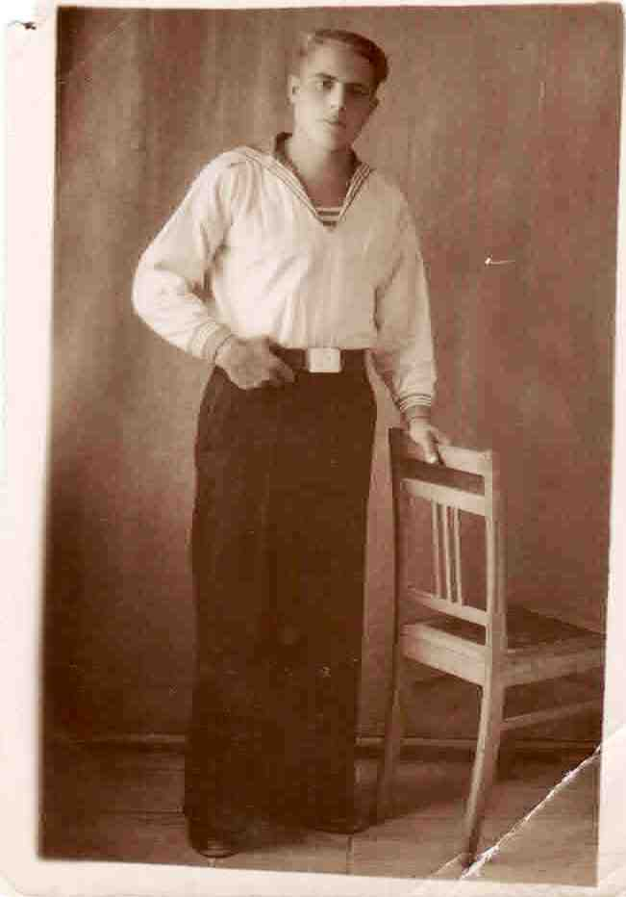
Кузьмин
Михаил Николаевич
».

Slide 39
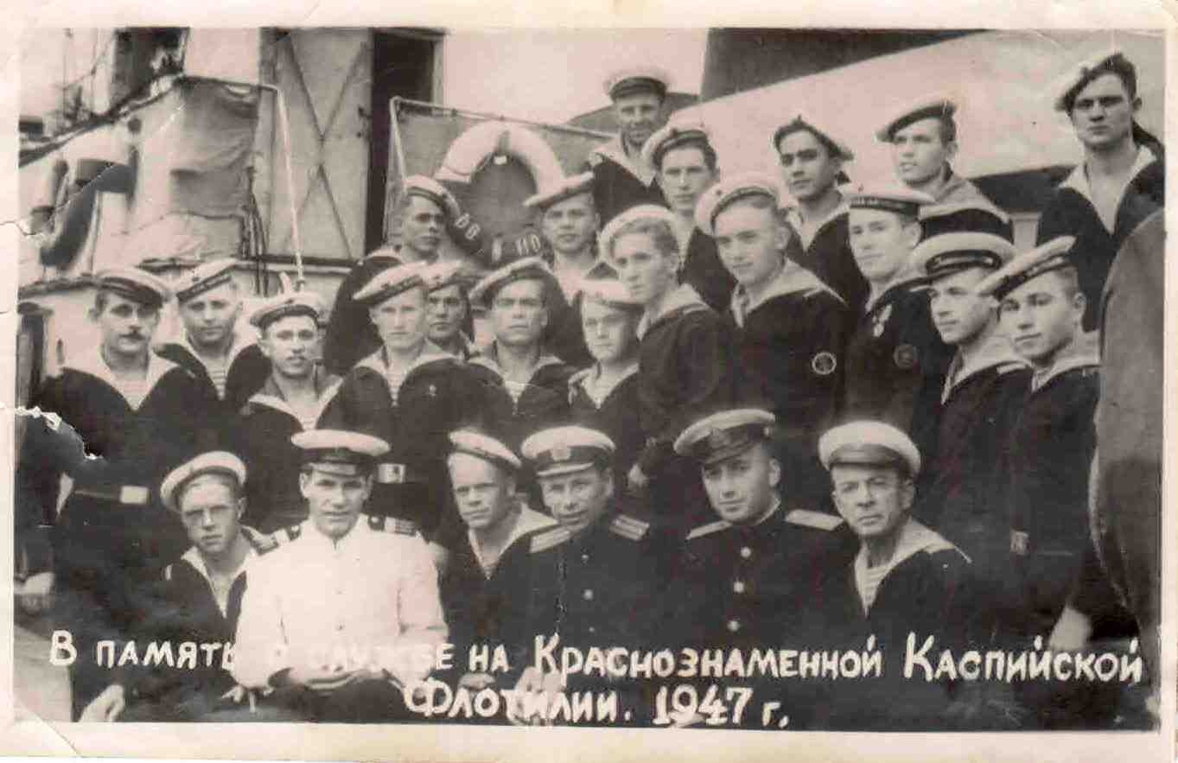
Кузьмин М.Н.
1947 год

Slide 40
1948 год Юбилейная медаль «30 лет Советской Армии и Флота»

Slide 41
Вывод:в ходе исследовательской работы мы узнали об участниках Великой Отечественной войны в своих семьях;
в ходе исследования нам удалось научиться интервьюировать членов семьи;
Мы гордимся, что в наших семьях есть награды и награжденные за подвиги во имя своего Отечества и добросовестный труд во имя Родины.

Slide 42
Ордена и медали – священная слава!
Тех, кто кровь проливал – невозможно забыть!
И глумиться над памятью – нам не престало,
Есть черта, за которую грех заступить…

Slide 43
Спасибо за внимание!

